Slide 1
Dịch ngược mã nguồn
Nhóm sinh viên: Lê Đình Mạnh
Vũ Tiến Hùng
Trần Hữu Thúy
Giảng viên hướng dẫn: TS. Đỗ Quốc Huy

Slide 2
Nội dung
Dịch ngược mã nguồn là gì?
Ứng dụng của dịch ngược mã nguồn
Cơ sở thực hiện dịch ngược mã nguồn
Demo

Slide 3

Dịch ngược mã nguồn là gì?
Là quá trình phân tích nhằm nắm bắt được chương trình khi không có source code hoặc tài liệu mô tả.
Cố gắng khôi phục các chi tiết liên quan đến thiết kế và triển khai nó.

Slide 4
Ứng dụng của dịch ngược mã nguồn
Ứng dụng trong bảo mật
Ứng dụng trong phát triển phần mềm

Slide 5
Ứng dụng trong bảo mật
Nghiên cứu mã hóa
Nghiên cứu phần mềm độc hại
Trong bản quyền kỹ thuật số
Notes:
Nghiên cứu mã hóa: nghiên cứu sp mã hóa, đánh giá mức độ bảo mật, tìm lỗ hổng thuật toán mã hóa trích xuất khóa hoặc bản rõ.
Nghiên cứu phần mềm độc hại: Hacker tạo ra mã độc, bên bảo mật khắc phục hậu quả của mã độc
Bản quyền kỹ thuật số: để tránh việc sao chép bản quyền, các nhà phát hành thường nhúng các đoạn mã bổ sung nhằm cố gắng hoặc hạn chế người dùng sao chép được chương trình. Tuy nhiên, nó hoàn toàn có thể bị kỹ thuật dịch ngược mã nguồn phân tích và bẻ khóa (crack)

Slide 6
Trong phát triển phần mềm
Khám phá cách tương tác phần mềm thiếu tài liệu mô tả.
Trích xuất thông tin có giá trị từ phần mềm
Đánh giá chất lượng và tính năng mạnh mẽ của phần mềm.

Slide 7
Cơ sở thực hiện đảo ngược mã nguồn
Kỹ thuật viên chỉ nắm được các file thực thi.
Trước hết ta sẽ đi tìm hiểu về file thực thi
Notes:
File thực thi: là định dạng file đặc biệt chưa các thông tin cần thiết để hệ điều hành có thể đưa vào trong bộ nhớ và thực hiện.

Slide 8
File thực thi
Định dạng file thực thi phụ thuộc vào hệ điều hành đang sử dụng
Hệ điều hành Windows: Portable Executable (PE)
Linux: Executable and Linkable Format (ELF)

Slide 9
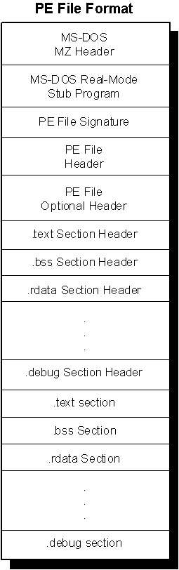
Portable Executable
Notes:
Định dạng file PE được tổ chức theo các dòng dữ liệu nối tiếp nhau. Nó bắt đầu với 1 MS-DOS header và chữ ký PE file. Ngay sau đó là PE file header và optional header và đến header các section và nội dung các section. Kết thúc file là một số thông tin như: thông tin tái định vị, bảng thông tin ký hiệu, thông tin về số dòng và dữ liệu bảng chuỗi

Slide 10
Cấu trúc Portable Executable
DOS MZ Header
MS-Dos Stub
PE Header
Section table
Notes:
DOS MZ Header: Thành phần này tổ chức xem file của bạn có đúng là file định dạng PE hay không.Tất cả file đúng định dạng sẽ được bắt đầu với MZ.
+MS-Dos Stub: Nếu chương trình không thể chạy trên windows, một chuỗi cảnh báo sẽ được hiển thị ra "This program cannot be run in DOS mode". Tại vị trí 0x3c, nó có file offset để đến PE signature.

Slide 11
Section table
SECTION.text: chứa mã code thực thi.
SECTION.data: chứa dữ liệu đã được khởi tạo của chương trình.
SECTION.bss: chứa dữ liệu chưa được khởi tạo của chương trình.
SECTION.idata: chứa các data có thể đọc viết, API, …
Notes:
Số lượng section được lưu trữ ở thuộc tính NumberOfSections, mỗi hàng được tổ chức theo cấu trúc IMAGE_SECTION_HEADER, đinh dạng thông tin của mỗi section tương ứng.

Slide 12
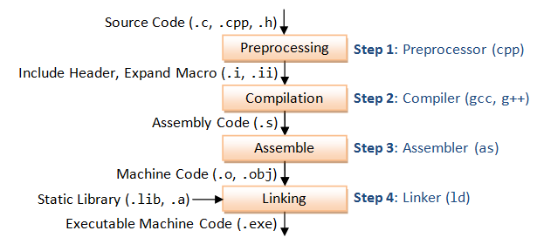
Quá trình biên dịch
Notes:
Giai đoạn tiền xử lý:
Nhận mã nguồn
Xóa bỏ tất cả chú thích, comment của chương trình
Xử lý các chỉ thị tiền xử lý (Ví dụ #include cho phép ghép thêm mã chương trình của một tệp tiêu đề và mã nguồn cần dịch, các hằng số được định nghĩa bằng #define sẽ được thay thế bằng các giá trị cụ thể tại mỗi nơi sử dụng chương trình).
Dịch ngôn ngữ bậc cao sang assembly:
Phân tích cú pháp của mã nguồn, chuyển chúng sang dạng mã assembly.
Giai đoạn này còn tích hợp thêm trình tối ưu hóa nhằm tối ưu hóa hiệu năng và bộ nhớ sử dụng của chương trình. Cấu trúc chương trình trên mã assembly có thể không giống như mã nguồn ngôn ngữ bậc cao (dù chức năng thực hiện tương tự). Ví dụ các vòng lặp có sử dụng lệnh nhảy và điều kiện có thể thay (hoặc thay thế một phần) bằng các lệnh tuần tự giống nhau thực hiện nhiều lần. Mã assembly thường sẽ rất khó đọc và khó có thể khôi phục lại được.
Dịch mã assembly sang mã nhị phân:
Các lệnh assembly có mỗi quan hệ 1-1 với các lệnh mã nhị phân
Tùy thuộc vào kiến trúc bộ xử lý, hệ thống sẽ chuyển đổi mã assembly thành các mã nhị phân tương ứng.
Giai đoạn Linker
Trong giai đoạn này mã máy của một chương trình dịch từ nhiều nguồn (file .c hoặc file thư viện liên kết tĩnh .lib) được liên kết với nhau tạo thành chương trình đích duy nhất.
Kết thúc quá trình này tất cả các đối tượng được liên kết lại với nhau thành một file executable thống nhất.

Slide 13
Quá trình thực thi
Loader cung cấp bộ nhớ cho các phần của chương trình (Text, Data, bss, …)
Nạp vào bộ nhớ thư viện dùng chung (nếu thư viện đó chưa được nạp)
Sau khi hoàn tất, loader nhảy tới hàm _start(). Hàm này gọi tới hàm init() của các thư viện, sau đó gọi tới hàm main() để thực hiện chương trình.

Slide 14
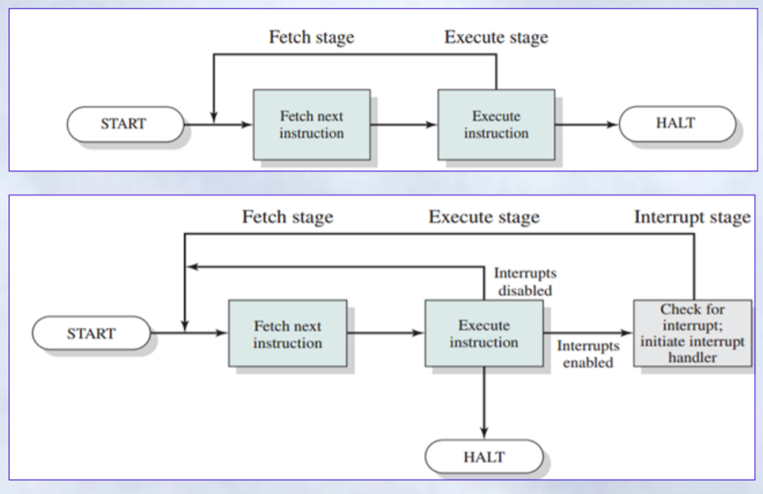
Quá trình thực thi
Notes:
Quá trình thực thi, hệ điều hành sẽ tìm và nạp thực hiện từng lệnh, nếu có ngắt và thực hiện ngắt.

Slide 15
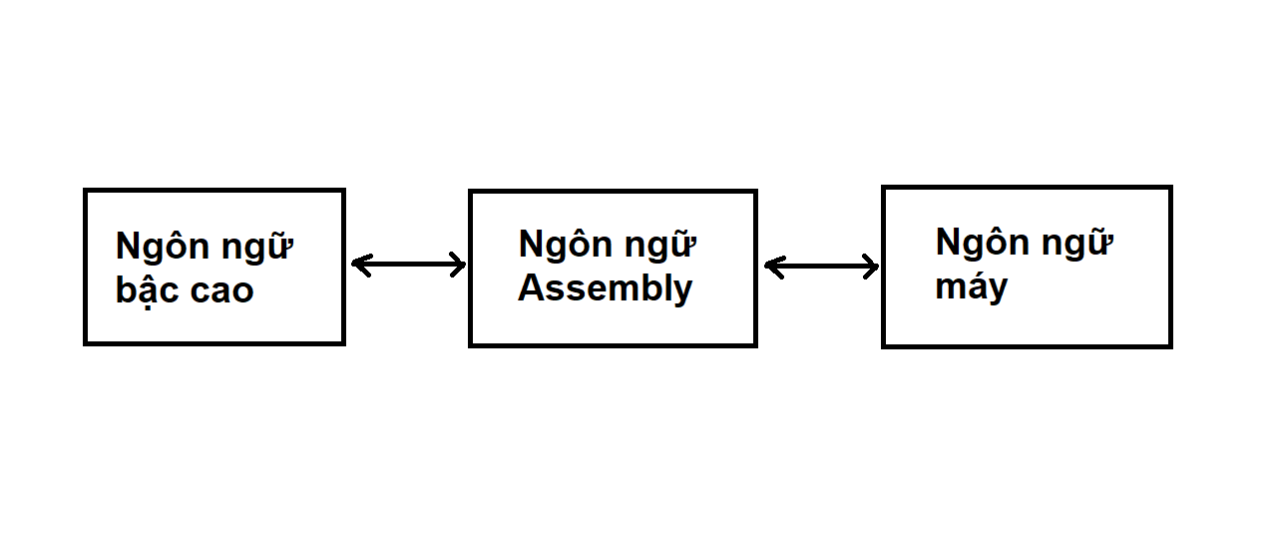
Dịch ngược mã nguồn

Slide 16
Dịch ngược mã nguồn
Từ mã máy sang mã Assembly là quá trình không quá phức tạp.
Từ mã Assembly sang mã ngôn ngữ bậc cao là rất phức tạp.
Notes:
Những mã assembly này đã được tối ưu hóa sẽ rất khó đọc và không còn giữ được cấu trúc ban đầu của chương trình, ngoài ra tên biến, hằng số cũng bị ẩn đi chỉ còn lại các giá trị địa chỉ, …

Slide 17
Từ mã nhị phân sang mã Assembly
Trong cấu trúc file PE có section .text chứa toàn bộ mã code thực thi của chương trình.
Ta sử dụng phần này để đảo ngược.
Mỗi lệnh Assembly được ánh xạ 1-1 với mã nhị phân.
Mỗi lệnh Assembly được xác định bằng 1 opcode

Slide 18
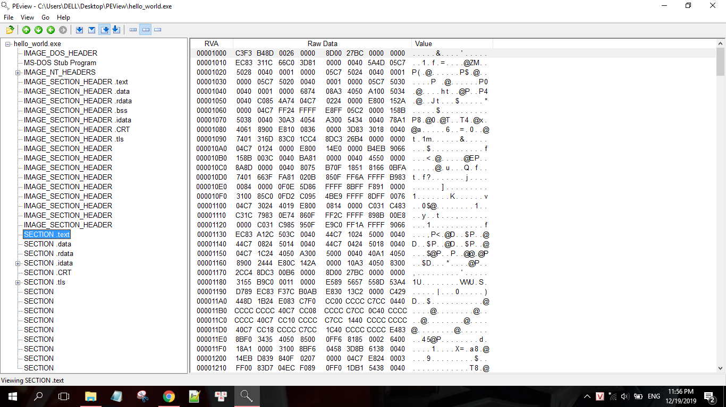
Mã nhị phân chương trình Hello World

Slide 19
Hai cách dịch mã nhị phân sang mã Assembly
Quét tuyến tính
Traversal đệ quy

Slide 20
Dịch mã nhị phân sang mã Assembly
Ta cần xác định được chương trình chính bắt đầu từ đâu
Cấu trúc của chương trình
Notes:
Do đó ta thường sử dụng thêm trình debugger, trong quá trình thực hiện dịch ngược ta cần từng bước xác định được cấu trúc chương trình, dòng chảy dữ liệu, loại dữ liệu, …
Khi thực hiện dịch ngược mã nguồn, không nên cố gắng chuyển toàn bộ mã nhị phân sang mã assembly, ta cần xác định được những hàm quan tâm, những chức năng chính của chương trình và tập trung xử lý đoạn code tương ứng đó.
Quá trình dịch ngược từ mã assembly sẽ phức tạp và đòi hỏi nhiều công sức hơn nữa.
Trên đây là những kiến thức cơ bản để hiểu thêm về dịch ngược mã nguồn, nhìn có vẻ đơn giản nhưng khi thực hiện thì vô cùng khó khăn kể cả với các công cụ hỗ trợ.

Slide 21
Demo
Các công cụ hỗ trợ là điều không thể thiếu cho dịch ngược mã nguồn
Có một số tool miễn phí và trả phí: OllyGDB, IDA,…

Slide 22
Tài liệu tham khảo
Cuốn sách Reversing Secret of Reverse Engineering – Eldad Eilam
Bài giảng Lập trình hệ thống – TS. Đỗ Quốc Huy
https://docs.microsoft.com/en-us/windows/win32/debug/pe-format
https://en.wikipedia.org/wiki/Portable_Executable
https://blog.kowalczyk.info/articles/pefileformat.html
https://tapit.vn/qua-trinh-bien-dich-mot-chuong-trinh-cc/
https://en.m.wikibooks.org/wiki/X86_Assembly/Machine_Language_Conversion?fbclid=IwAR1gX6qQZgW5AJvUlQqcuT7oKqv_2Gbd-0vnrz7bcbKvHkKe5XhxSMi2R9g

Slide 23
Cảm ơn thầy và các bạn đã lắng nghe!

